Slide 1
ORGANIZATIONAL STRUCTURE
Nadira Ayu – 2017031017
Shafira Qonita Khairina – 2017031034
Anya Narawita- 2017041051

Slide 2
LEARNING OBJECTIVE
Describe three types of coordination in organizational structure
Justify the optimal span of control in a given situation.
Discuss the advantage and disadvantages of centralization and formalization.
Distinguish organic from mechanistic organizational structure.
Identify the evaluate the six pure types of departmentalization.
Describe three variations of divisional structure and explain which one should be adopted in a particular situation.
Diagram the matrix structure and discuss its advantages and disadvantages.
Compare and contrast network structures with other forms of departmentalization.
Identify four characteristics of external enviorments and discuss the preferred organizational structure for each environment.
Summarize the influence of organizational size, technology, and strategy on organizational structure.

Slide 3
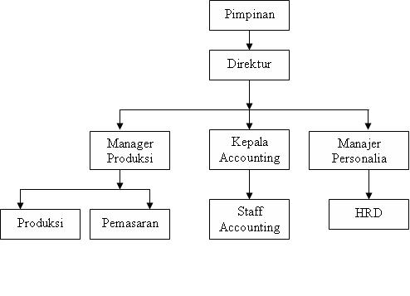
ORGANIZATIONAL STRUCTURE
Suatu susunan dan hubungan antar tiap bagian dan posisi yang ada di dalam organisasi untuk menjalankan kegiatan operasional sehingga mencapai tujuan yang diharapkan.

Slide 4
DIVISION OF LABOR
Membagi pekerjaan sesuai dengan bidang/keahliannya

Slide 5
COORDINATING WORK ACTIVITIES
Suatu organisasi harus membagi pekerjaan dan memastikan sesama karyawan dapat berkoordinasi dengan baik satu dengan yang lainnya.

Slide 6
3 Coordinating Mechanisms
Informal Communication = Bersifat flexibel
concurrent engineering = mengambil perwakilan setiap department/divisi untuk digabungkan dan menjadi tim sementara.
contoh: Rapat Kerja
Formal Hierarchy = Koordinasi melalui atasan
Standardization
1. Proses: kualitas produk atau layanan dapat ditingkatkan dengan merubah standar prosedur. Contoh: membuat pizza
2. Output/Goals: Perusahaan dan karyawan memiliki tujuan yang sama. Contoh: menetapkan target penjualan kepada sales.
3. Skill: mengkoordinasukan karyawan dengan memberi pelatihan. Contoh: Perawat

Slide 7
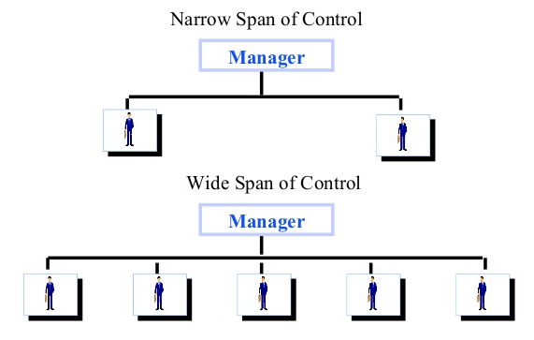
ELEMENTS OF ORGANIZATIONAL STRUCTURE
Span of Control = Jumlah orang yang melapor langsung ke tingkat berikutnya dalam hirarki/lapisan.

Slide 8
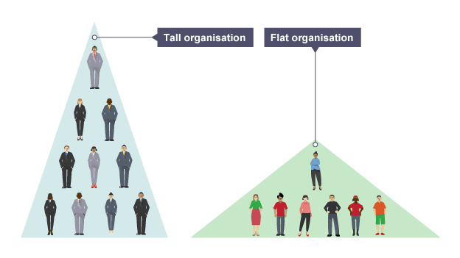
TALL vs FLAT STRUCTURE

Slide 9
CENTRALIZATION and DECENTRALIZATION
Centralization
Decentralization
Otoritas mengambil keputusan hanya berada ditingkat tertinggi organisasi.
Otoritas mengambil keputusan tidak lagi hanya berada ditingkat tertinggi organisasi, tetapi dialihkan kepada setiap divisi
Contoh: Per divisi (ketua) memiliki hak untuk mengambil keputusan

Slide 10
FORMALIZATION
Formalisasi adalah sejauh mana organisasi menstandardisasi perilaku melalui peraturan, prosedur, pelatihan formal, dan mekanisme terkait.
contoh: prosedur mengupload powerpoint ke onedrive

Slide 11
MECHANISTIC vs ORGANIC STRUCTURE
Mechanistic
Organic
Formalization
Narrow span of control
Centralization
Little formalization
Wide span of control
Decentralization

Slide 12
FORMS OF DEPARTEMENTALISASI
Span of control, sentralisasi dan formalisasi merupakan elemen penting dari struktur organisasi.
Departementalisasi adalah strategi mendasar untuk mengkoordinasikan aktivitas organisasi karena hal itu mempengaruhi perilaku organisasi, dengan cara berikut;
Departementalisasi membentuk rantai perintah. Rantai perintah adalah sebuah system supervise antara posisi dan unit didalam organisasi.
Departementalisasi memfokuskan orang-orang seputar model pemikiran mental umum, seperti melayani klien, mengembangkan produk, untuk mendukung keahlian tertentu.
Departementalisasi bisa meningkatkan koordinasi melalui komunikasi informal antara individu dan subunits.
Secara umum ada 6 tipe dari departementalisasi yaitu simple, functional, divisional, team based, matrix dan network structure.

Slide 13
6 TIPE UMUM DEPARTEMENTALIZATION
SIMPLE STRUCTURE
Adalah sebuah struktur yang dicirikan dengan kadar departementalisasi yang rendah, span of control yang luas, wewenang yang terpusat pada seorang saja dan sedikit formalisasi.
FUNCTIONAL STRUCTURE
Adalah struktur organisasi yang pembagian divisinya berdasarkan fungsinya masing-masing.
TEAM BASED STRUCTURE
Adalah struktur dimana keseluruhan tim organisasi dibentuk berdasarkan tim yang mengorganisasikan pekerjaan mereka dan bekerja langsung untuk mencapai tujuan organisasi.

Slide 14
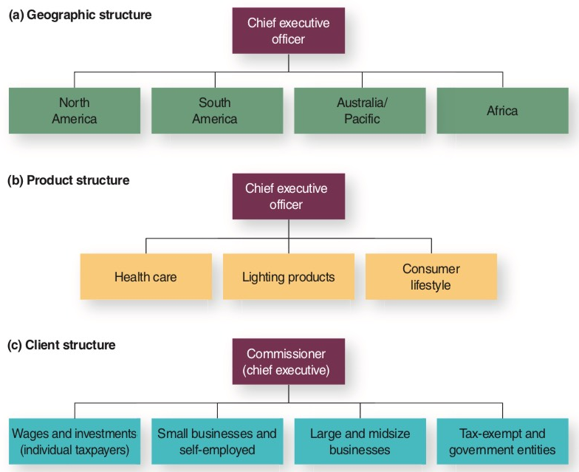
6 TIPE UMUM DEPARTEMENTALIZATION
DIVISIONAL STRUCTURE
Adalah struktur organisasi dimana karyawan
diorganisir berdasarkan geografis, produk,
atau klien.
Globally intergrated enterprise adalah
sebuah struktur organisasi dimana proses
kerja dan fungsi eksekutif didistribusikan
keseluruh dunia melalui pusat-pusat global
daripada dikembangkan dinegara asalnya.

Slide 15
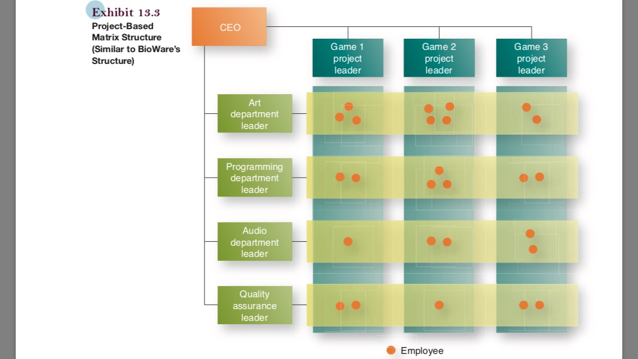
6 TIPE UMUM DEPARTEMENTALIZATION
MATRIX STRUCTURE
Adalah struktur orgnisasi yang melapisi dua
struktur untuk mendapat keuntungan dari
dua struktur tersebut.

Slide 16
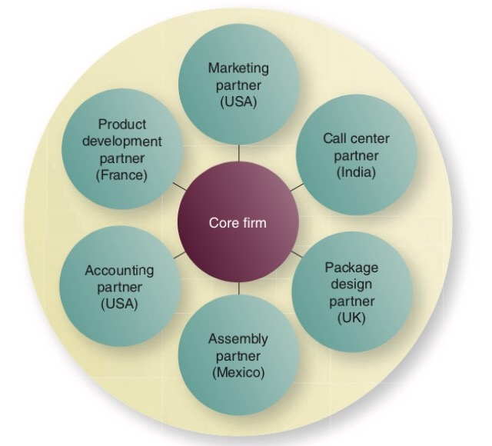
6 TIPE UMUM DEPARTEMENTALIZATION
NETWORK STRUCTURE
Adalah struktur organisasi yang terdiri dari sebuah
inti pusat yang dihubungkan melalui jaringan
dengan kontraktor luar dan pemasok layanan
penting lainnya.

Slide 17
CONTINGENCIES OF ORGANIZATIONAL DESIGN
External Environment
1. Dynamic vs Stable Environment
2. Complex vs Simple Environment
3. Diverse vs Integrated Environment
4. Hostile vs Munificent Environment
Organizational Size
Technology
Organizational Strategy

Slide 18
ORGANIZATIONAL SIZE
Organisasi yang lebih besar harus memiiki struktur yang berbeda dari organiasi yang lebih kecil.
Seiring bertambahnya jumlah karyawan, spesialisasi pekerjaan meningkat karena divisi yang lebih besar tenaga kerja.
Pembagian kerja yang lebih besar membutuhkan koordinasi yang lebih rumit dan perusahaan yang lebih besar menggunakan standarisasi yang lebih besar untuk mengkoordinasikan kegiatan kerja.
Organisasi yang lebih besar kurang memanfaatkan komunikasi informal sebagai koordinasi mekanisme. Namun, muncul teknologi informasi dan membuat komunikasi informal mendapatkan kembali pentingnya diperusahaan besar.

Slide 19
TEKNOLOGI
Teknologi
Adalah faktor lain yang perlu dipertimbangkan saat merancang struktur organisasi terbaik.

Slide 20
ORGANIZATIONAL STRATEGY
Organizational Strategy
Adalah cara organisasi memposisikan dirinya didalam lingkungannya sehubungan dengan kepentingannya, mengingat sumber daya, kemampuan, dan misi organisasi tersebut.

